Slide 1
实践教学安排
一、实践参考选题
1.“人类命运共同体”再思考（政治，经济等层面）
2.后疫情时代下的社会主义制度优越性
3.国家治理体系和治理能力现代化（面对疫情的“大考”）
4.重大风险（如公共卫生）与应变管理
5.十九届五中全会解读（可以关注某个领域）
6.十四五规划前瞻（可以关注某个领域）
7.内循环、双循环研究
8.后疫情时代下的大学生就业
9.民族认同、国家认同研究
10.数字货币与经济

Slide 2
实践教学安排
11.习总系列讲话精神学习（广东、深圳之行讲话）
12.生物安全与国家治理
13.疫情与意识形态
14.后疫情时代下的国际话语权与大国意识
15.危机之“机”（“百年未有之变局”下的民族复兴之路）
16.后疫情时代下的校园生活调查
17.谣言与辟谣
18.生存危机与生命价值的探究
19.重大疫情与外交战略
20.中华优秀传统文化在抗疫中的重大作用（如技术层面：中医；精神层面：儒释道中体现出来的中华精神，中华价值）
21.与专业或个人实际相关联的思考
22.其他问题（可以自由选题，但必须切近当下热点且凸显人文社会意义）
以上选题仅供参考，可根据自己的实际情况，确定自己的实践报告选题

Slide 3
实践教学安排
二、实践活动的方式
我国还处于疫情防控重要时期，建议同学们通过网络问卷、个别（电话或网络）访谈、在线参观考察、（有条件且安全）社区服务、（有条件且安全）志愿者服务等方式获取第一手资料或第二手资料，并在充分收集资料的基础上形成实践作业。
提倡团体协作，同学们可以几个人一组（一般建议6到8人），对某个问题进行调研。

Slide 4
实践教学安排
三、实践活动的组织及实践报告的基本要求
1．实践报告（或论文等）是对小组参与的社会实践活动的总结和分析，不能写成纯粹的理论文章。实践报告应体现出同学参与实践的时间、地点、方式、人员、内容和过程等。实践报告必须真实，严禁抄袭，否则以零分计。
2．同学在社会实践报告中必须在标题栏下注明自己的姓名、学院、学号、任课老师。
3．社会实践活动是由同学根据自己的情况自行安排的活动，社会实践活动需要量力而行，务必注意安全。安全责任自负。（尤其是当前疫情防控背景下，希望减少聚集性活动，建议多用网络等二手资料，这点很重要！！！）

Slide 5
实践教学安排
本次实践环节可以由几个同学共同参与和组织，但最终的实践报告（或论文、音像媒体等）只提供一份（纸质版）成果（如果是自媒体，提供电子成果外还需简要说明）。
以“实践报告”为例：
正式报告的字数：3000-5000字。基本要素：（1）实践的时间、地点、目的与参与成员；（2）实践的内容；（3）小组分工情况；（4）实践的感悟（文字不宜太多）。
近期由于举国奋战疫情防控，建议同学们通过网络问卷、个别（电话或网络）访谈、在线参观考察、（有条件且安全）社区服务、（有条件且安全）志愿者服务等方式获取第一手资料或第二手资料，并在充分收集资料的基础上形成实践作业。
提倡团体协作，同学们可以几个人一组，组长做好分工与协调。

Slide 6
实践教学安排
三、实践报告的提交方式及提交的时间地点
课程期末考试当天，各班班长或学委统一收齐各小组实践成果，在考场上交科任老师。学生未按时提交社会实践报告，没有社会实践环节的成绩，责任由学生自负。
其他未尽事宜请咨询科任老师。

Slide 7
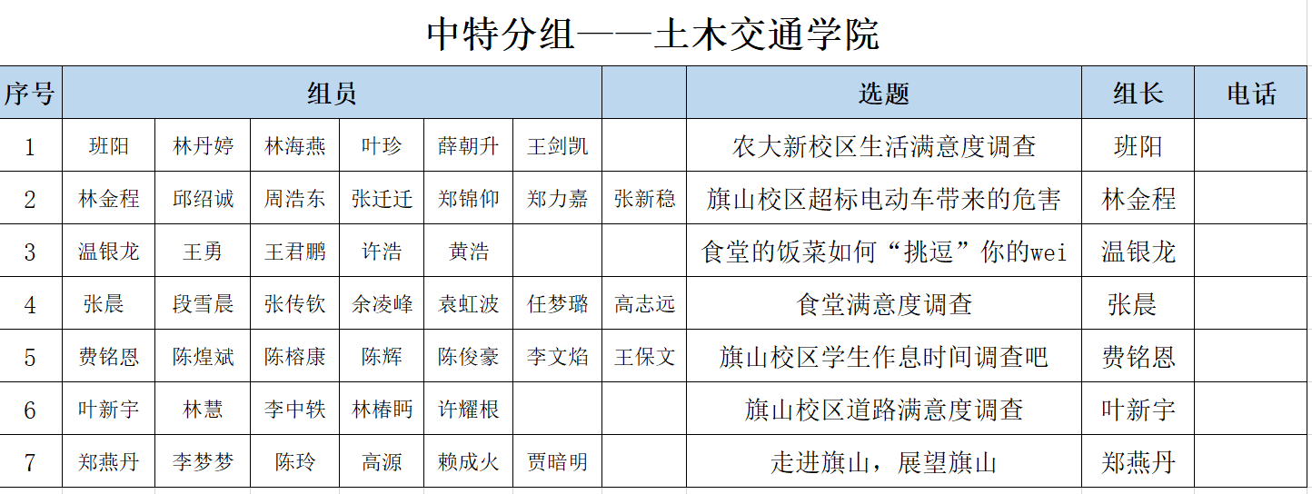
范例：定组定员定题

